Slide 1
Творческие искания художников на рубеже 19 – 20 веков.

Slide 2
«Творить, значит выражать то, что есть в тебе». Анри Матисс

Slide 3
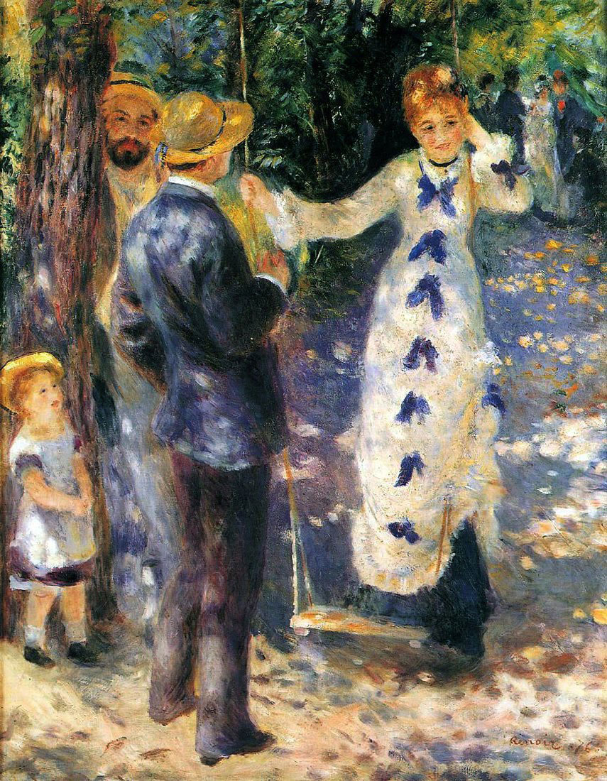

Slide 4
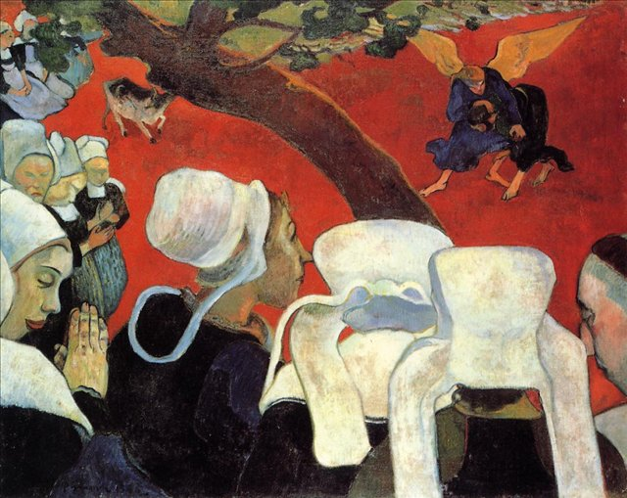

Slide 5
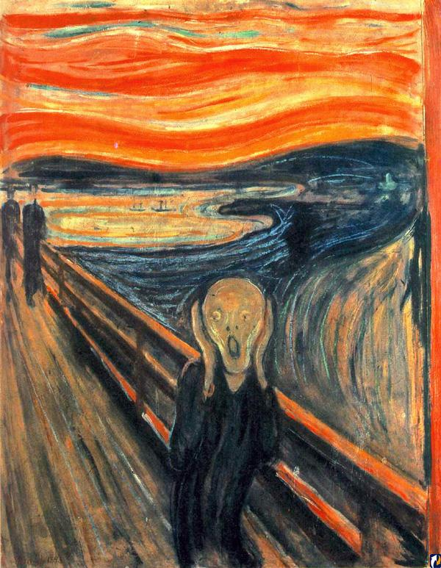

Slide 6
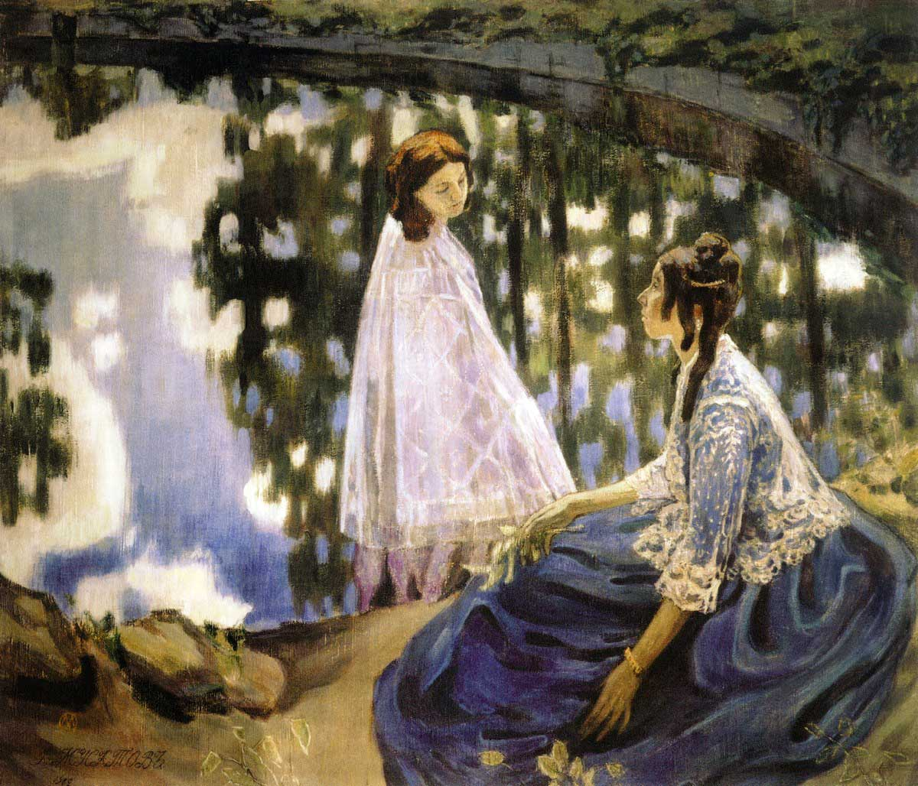

Slide 7
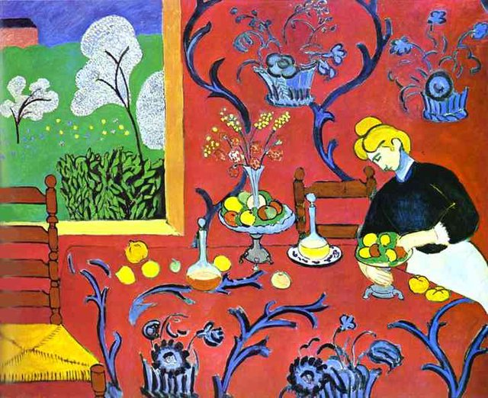

Slide 8
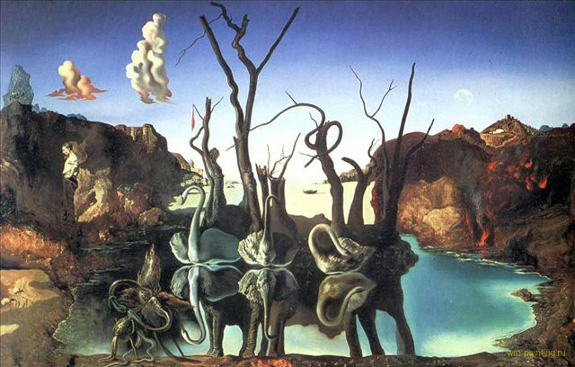

Slide 9
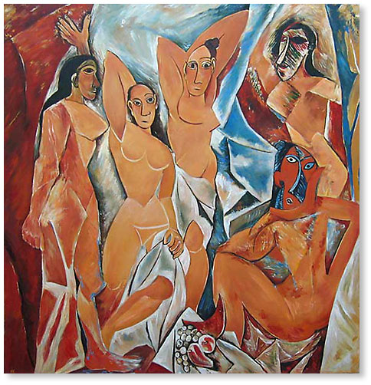

Slide 10
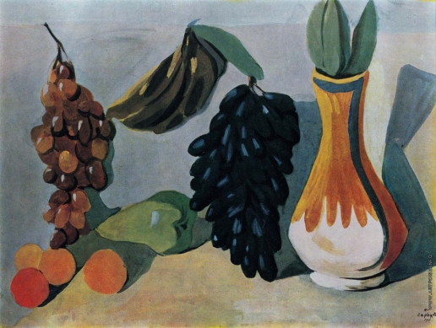

Slide 11
Абстракционизм (лат. abstractio — удаление, отвлечение) — направление не фигуративного искусства, отказавшегося от приближённого к действительности изображения форм в живописи и скульптуре. Одна из целей абстракционизма — достижение «гармонизации», создание определённых цветовых сочетаний и геометрических форм, чтобы вызвать у созерцателя разнообразные ассоциации, хотя некоторые картины выглядят как простая точка посередине холста. Основоположники: Василий Кандинский, Казимир Малевич, Наталья Гончарова и Михаил Ларионов.

Slide 12
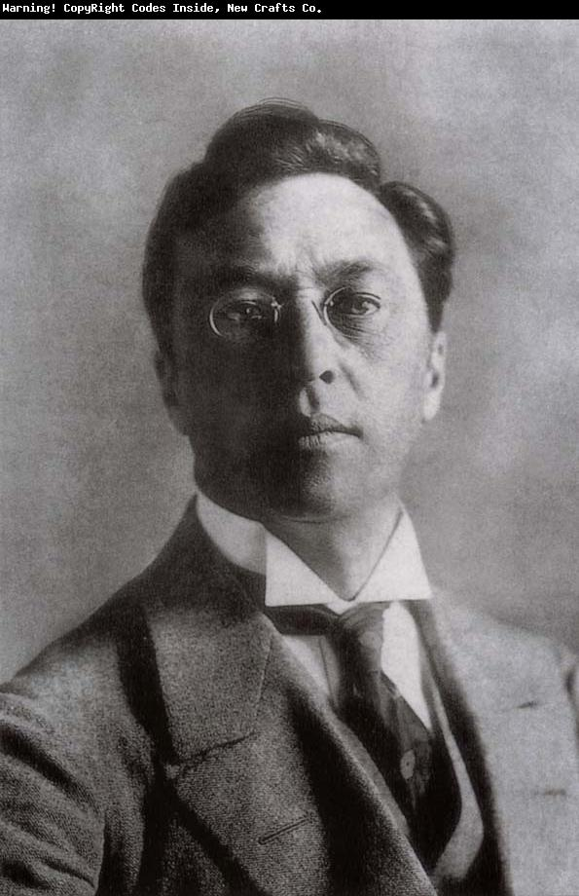

Slide 13
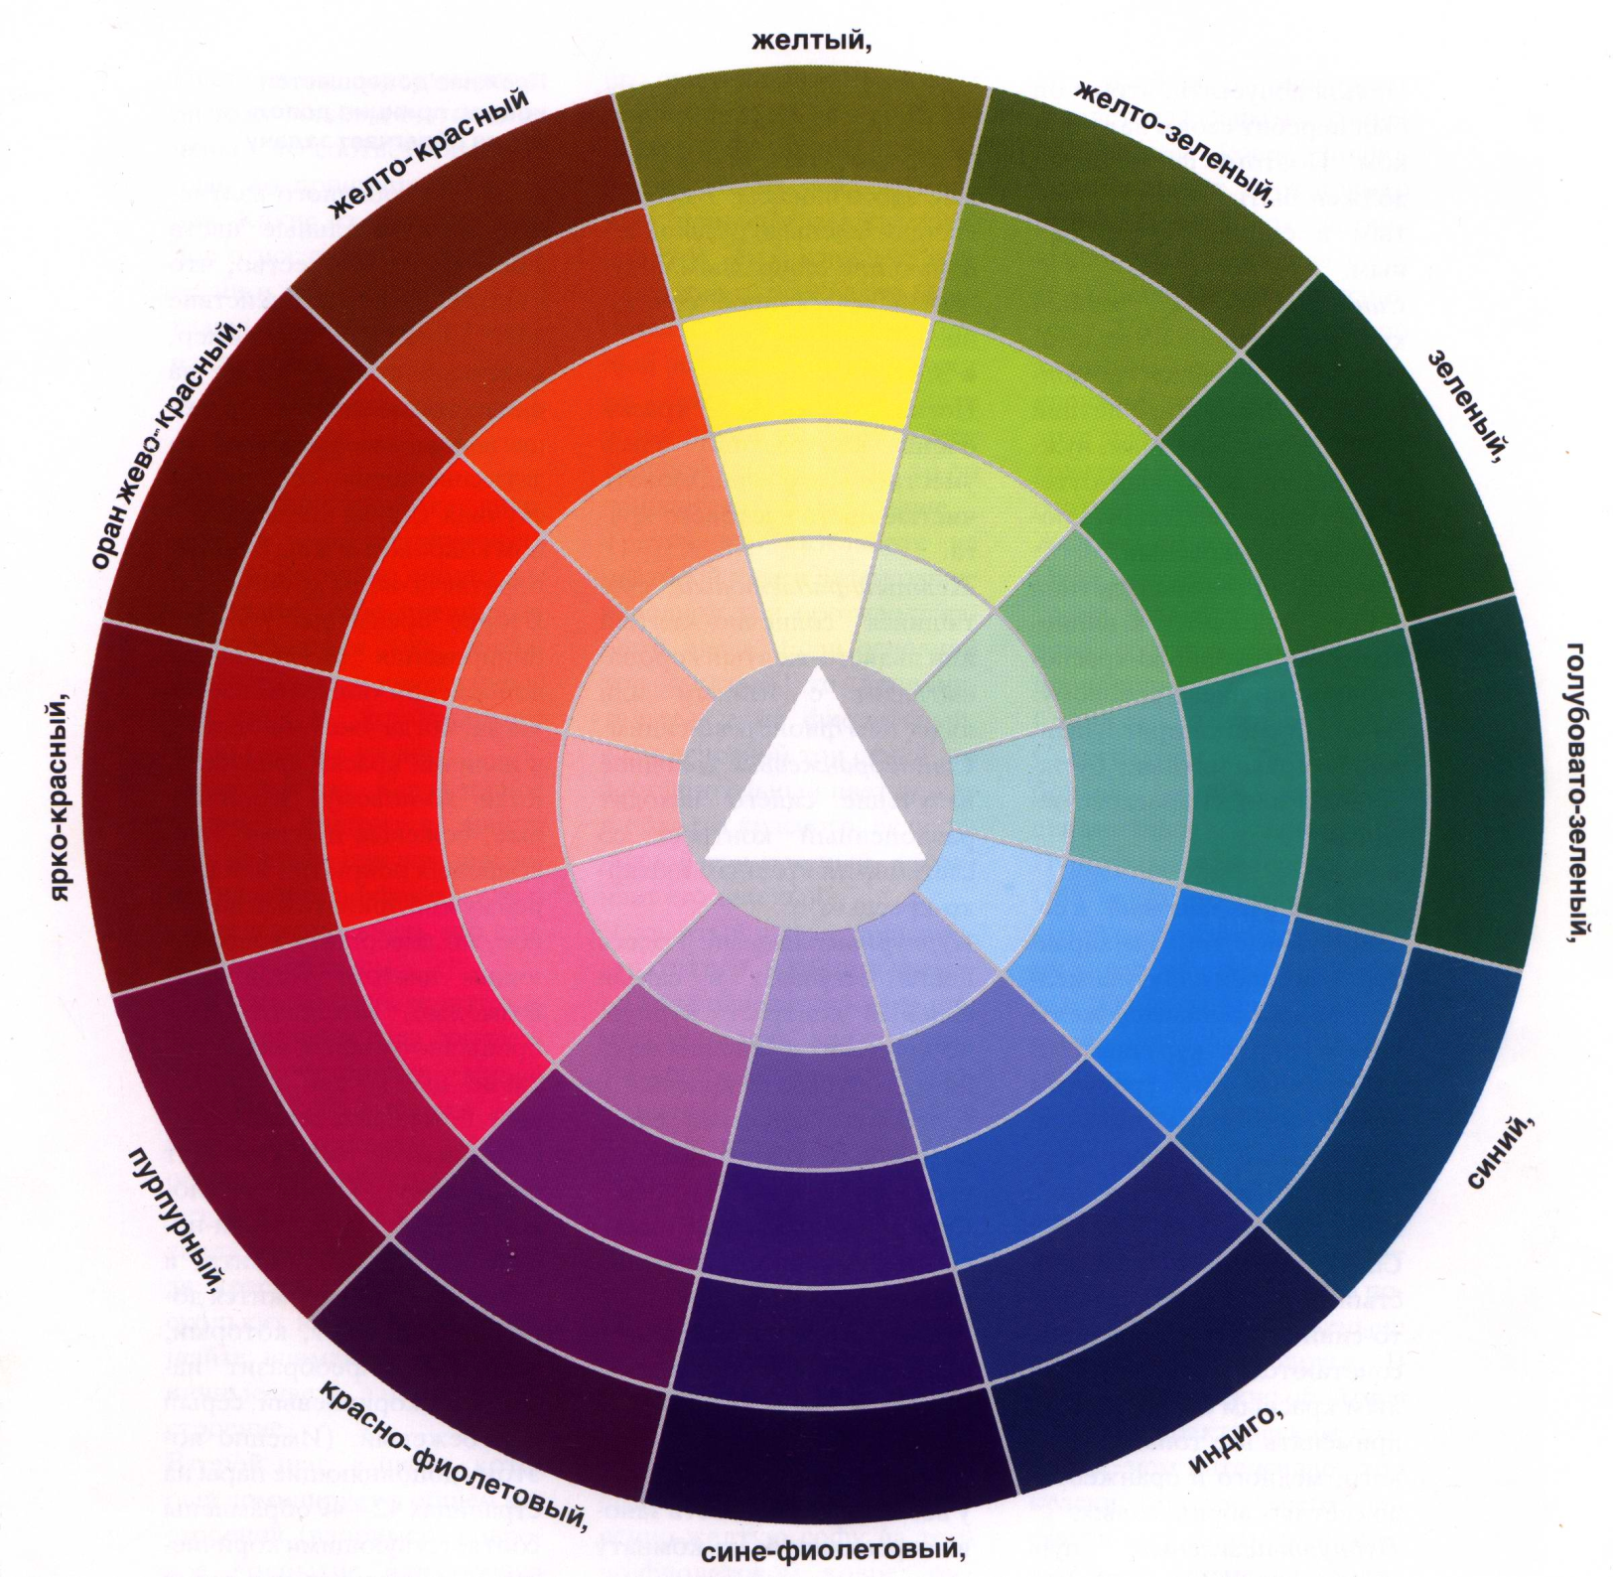

Slide 15
